Slide 1
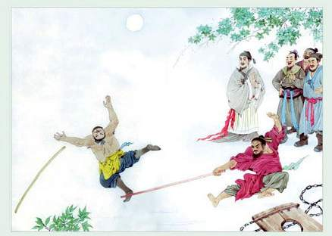
苏教版 五年级 语文 上册 第七组
林冲棒打洪教头

Slide 2

施耐庵
施耐庵，名子安，字耐庵，姑苏（现苏州）人，生于元贞丙申年（1296年）。少年聪慧，写得一手好文章，后为至顺辛未科进士。他也曾在钱塘做官两年，但由于不合于当道权贵，弃官归隐，闭门著述。

Slide 3
施耐庵
与元末农民起义领袖张士诚结交。后
来张士诚兵败，施耐庵为避祸，举家迁徙到淮安，继续著述以自娱。明朝建立之初，朱元璋也曾下诏书请他出来做官，但他仍然坚持不出仕，在当地积德累行，名声极佳。他写完《水浒传》后没过几年，就病逝了。

Slide 4
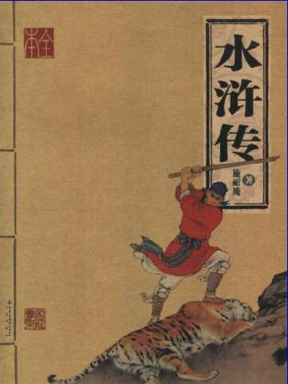
《水浒传》它是明代长篇小说，是我国文学史上第一部以农民起义为题材的长篇小说。作者施耐庵以北宋宋江起义的史料为依据，成功塑造了108位英雄好汉的形象，如宋江、林冲、李逵、武松、鲁智深等。它的主要倾向是“官逼民反”，局限在于只反贪官，不反皇帝。

Slide 5
第07回 林教头刺配沧州道 鲁智深大闹野猪林
第08回 柴进门招天下客 林冲棒打洪教头
第09回 林教头风雪山神庙 陆虞候火烧草料场
第10回 朱贵水亭施号箭 林冲雪夜上梁山

Slide 6
cāng diān jiā dìng lūn
沧 掂 枷 锭 抡
沧州 掂量 枷锁 一锭 抡起
jiě
解释 解决
押解 起解
hái
还有 还好
归还 交还
jiè
huán

Slide 7
bàng yā cǎi piàn zhòu
棒 押 睬 骗 昼
木棒 押运 理睬 骗人 昼夜
棒子 押解 欺骗 白昼
shɑng xiū liū
裳 羞 溜
衣裳 羞愧 溜走
霓裳 害羞 滴溜溜

Slide 8
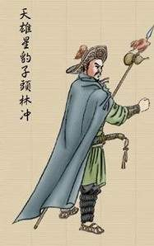
睬
羞

Slide 9
枪棒 款待 衣裳 理睬
推辞 较量 白昼 羞惭
发配 禁军 陷害 押解
掂量 踉跄 灰溜溜 非比他人
依草附木 气势汹汹 措手不及

Slide 10
两个差人 押解 好习枪棒
●
●
●
洪教头恼恨林冲，又想赢得这锭银子，便用了浑身的功夫，使出个“把火烧天”的招式。林冲把棒一横，还了个“拨草寻蛇”的招式。
●

Slide 11
两个差人 押解 好习枪棒
●
●
●
洪教头恼恨林冲，又想赢得这锭银子，便用了浑身的功夫，使出个“把火烧天”的招式。林冲把棒一横，还了个“拨草寻蛇”的招式。
●

Slide 12
拨草寻蛇

Slide 13
大官人今天何故厚待一个犯人？
●
●
这位林武师非比他人，乃是东京八十万
禁军教头。
●
●
●
●
二位教头比试，不同一般，这锭银子权且作为彩头，谁赢谁就将这银子拿去。
●
●

Slide 14
（原因），林冲棒打洪教头，
（结果）。

Slide 15
金圣叹：“水浒所叙108人，人有其性情，人有其气质，人有其形状，人有其声口。”

Slide 16
（ ）的林冲

Slide 17
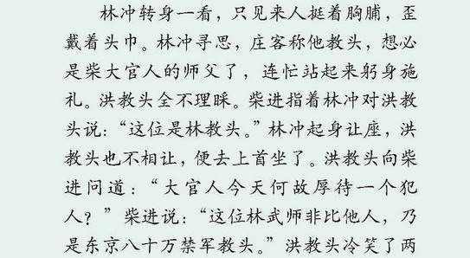
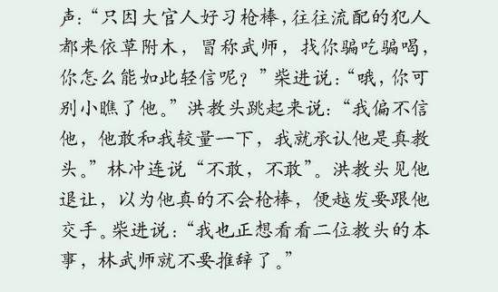
● ● ●
●
● ● ● ●
● ● ● ●

Slide 18
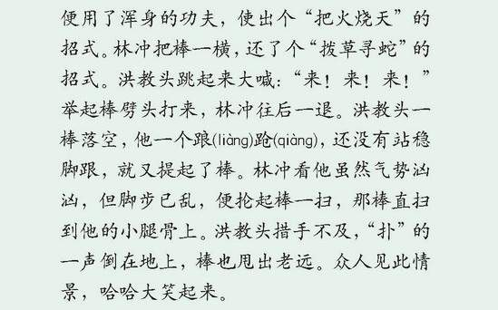
● ● ● ●
● ● ● ●
● ● ● ● ●

Slide 20
● ● ●
●

Slide 21
● ● ● ●

Slide 22
● ● ● ●

Slide 23
林冲： 武艺高强 忠厚淳朴
谦逊有礼
洪教头：自以为是 跋扈嚣张
1
2

Slide 25
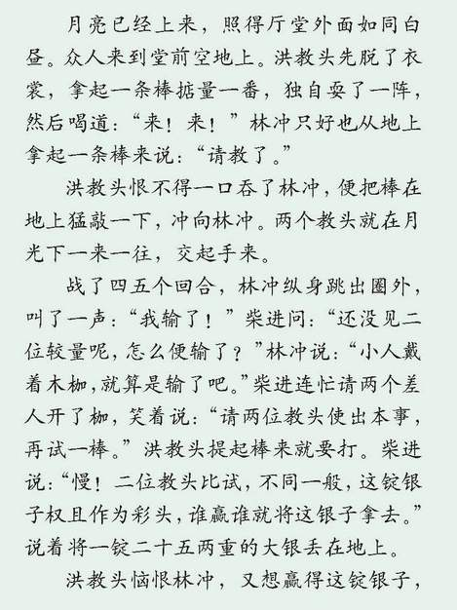

Slide 27
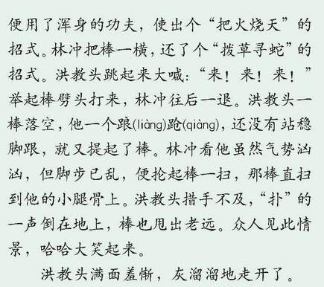

Slide 28
再见！

